Slide 1
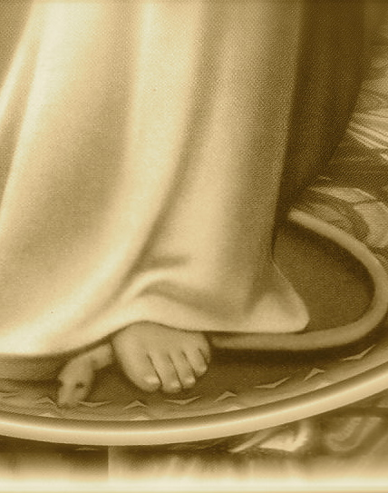
Roeping en uitverkiezing
dr. Raymond R. Hausoul

Slide 2
Paulus’ volgorde
En hen die Hij er van tevoren toe bestemd heeft, die heeft Hij ook geroepen, en hen die Hij geroepen heeft, die heeft Hij ook gerechtvaardigd, en hen die Hij gerechtvaardigd heeft, die heeft Hij ook verheerlijkt’ (Rm8:30).
Bestemd
Geroepen
Gerechtvaardigd
Verheerlijkt

Slide 3
Zegen van de uitverkiezing
Paulus
Weet dat jullie uitverkoren zijn (1Ts1:4)
Petrus
Laat je uitverkiezing schitteren (2Pt1:10).

Slide 4
Bijbelse verhaallijn
Voor Christus
Na Christus
Jeruzalem-Kanaän
Israël
Jeruzalem-Aarde
Oorsprong
Hof in Eden-aarde
Adam & Eva-Mensheid
Gemeente: Joden & volken
Toekomst
Nieuwe Jeruzalem-nieuwe aarde
Gods volk
Tijdens Christus
Jeruzalem-Kanaän
Christus-Israël

Slide 5
Historische verschuivingen
Voor Christus
Na Christus
Jeruzalem-Kanaän
Israël
Jeruzalem-Aarde
Hemel
Oorsprong
Hof in Eden-aarde
Adam & Eva-Mensheid
Gemeente: Joden & volken
Toekomst
Nieuwe Jeruzalem-nieuwe aarde
Hemel
Gods volk
Tijdens Christus
Jeruzalem-Kanaän
Christus-Israël

Slide 6
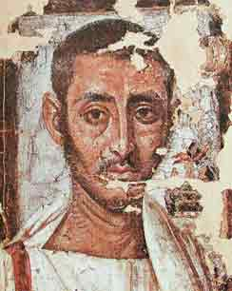
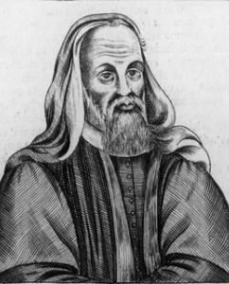
Aurelius Augustinus (354–430)
Een mens kiest altijd voor het kwaad.
God dwingt een mens tot verlossing (onweerstaanbare genade).
Niemand kan op aarde Christus tonen.
Pelagius (360–420)
Een mens kiest tussen goed en kwaad.
God schenkt de verlossing algemeen (algemene genade).
Je kunt op aarde Christus laten zien.

Slide 7
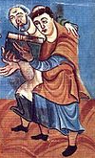
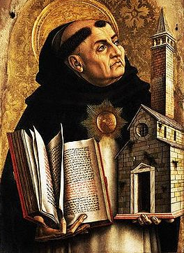
Godschalk van Orbais (808–870)
God bepaalt of jij in de hemel of hel komt.
Uitverkiezing is niet zichtbaar op aarde.
Thomas van Aquino (1225–1274)
Gods algemene wil is allen te redden.
Gods bijzondere wil is uit te kiezen wie in de hemel komen.

Slide 8
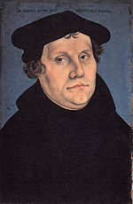
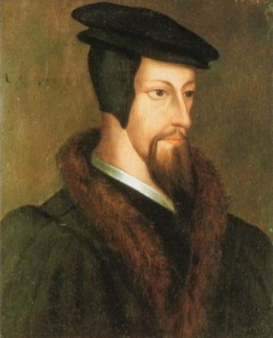
Maarten Luther (1483–1546)
Een mens kiest altijd voor het kwaad.
Gods keuze en onze keuze gaan samen.
Je bent uitverkoren om Christus op aarde te tonen in je levenswandel.
Johannes Calvijn (1509–1564)
Een mens kiest altijd voor het kwaad.
God bepaalt of jij in de hemel of hel komt.

Slide 9
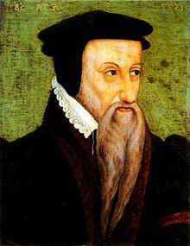
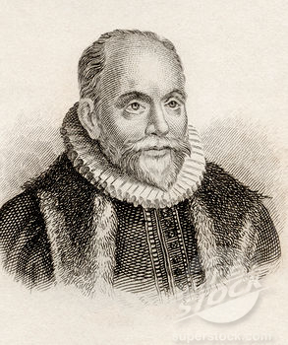
Theodore Beza (1519–1605)
Een mens kiest altijd voor het kwaad.
God laat mensen bewust zondigen.
God bepaalt of jij in de hemel of hel komt.
Jacobus Arminius (1559–1609)
God koos enkel Christus.
In Christus heeft God ‘voorkennis’ wie zich bekeren. ‘Uitverkiezing’ is ‘voorkennis’.

Slide 10
Uitverkiezing = voorkennis?
Want hen die Hij tevoren heeft gekend, heeft Hij ook tevoren bestemd om aan het beeld van zijn Zoon gelijkvormig te zijn (Rm8:29a).
Nadelen
‘Kennis’ onderscheiden van uitverkiezing.
Kennis = relationeel ‘kennen’.
Uitverkorenen naar de voorkennis van God de Vader (1Pt1:2a).

Slide 11
Dubbele predestinatieleer?
De goddeloze valt door zijn eigen goddeloosheid (Sp11:5b).
Nadelen
God nergens verbonden met keuze tot verwerping.
Is het niet zo dat God, omdat Hij zijn toorn wilde bewijzen en zijn macht bekendmaken, met veel geduld de voorwerpen van zijn toorn, voor het verderf gereedgemaakt, verdragen heeft? En dat met het doel om de rijkdom van zijn heerlijkheid bekend te maken over de voorwerpen van zijn ontferming, die Hij van tevoren bereid heeft tot heerlijkheid? (Rm9:22).
Verwerping van eeuwigheid en boek van de dood ontbreken.

Slide 12
God koos alleen Christus?
God kiest de gelovige, omdat zij of hij in Christus is.
Nadelen
NT noemt God liefdevolle keuze voor de gelovige.
God koos ons opdat we ‘in Christus’ zouden zijn en niet omdat we ‘in Christus’ waren.

Slide 13
Algemene roeping
God verlangt naar een relatie met de mens.
Bijzondere roeping
God roept de mens en opent het hart
En een zekere vrouw, van wie de naam Lydia was, een purperverkoopster uit de stad Thyatira, die God diende, luisterde naar ons. En de Heer opende haar hart, zodat zij acht gaf op wat door Paulus gesproken werd (Hd16:14).
God dan verkondigt, met voorbijzien van de tijden van de onwetendheid, nu overal aan alle mensen dat zij zich moeten bekeren (Hd17:30).
Nadeel
De scheiding tussen beiden is kunstmatig (natuur VS genade).
Algemene is dát God roept, bijzondere is hoe God roept.

Slide 14
Bijbelse verhaallijn
Voor Christus
Na Christus
Jeruzalem-Kanaän
Israël
Jeruzalem-Aarde
Oorsprong
Hof in Eden-aarde
Adam & Eva-Mensheid
Gemeente: Joden & volken
Toekomst
Nieuwe Jeruzalem-nieuwe aarde
Gods volk
Tijdens Christus
Jeruzalem-Kanaän
Christus-Israël

